Slide 1

합성곱 신경망(CNN)
Deep-Learning Seminar ch.4

Slide 2
CONTENTS
1. 합성곱 연산과 이미지 필터
2. 합성곱 계층
3. 기본적인 합성곱 신경망
4. 합성곱 신경망의 수식적 이해
5. 배치 정규화
6. 심화 합성곱 신경망 1
7. 심화 합성곱 신경망 2
8. 심화 합성곱 신경망 3
9. 기본 합성곱 신경망 구현
10. Residual Network 구현 및 학습
11. DenseNet 구현 및 학습

Slide 3
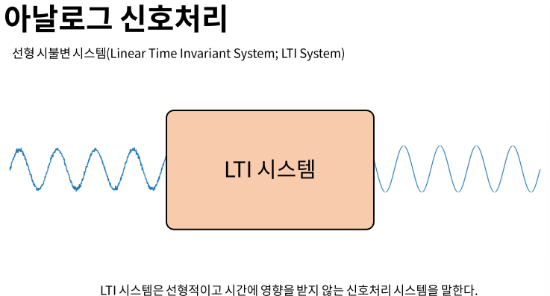
1. 합성곱 연산과 이미지 필터

Slide 4
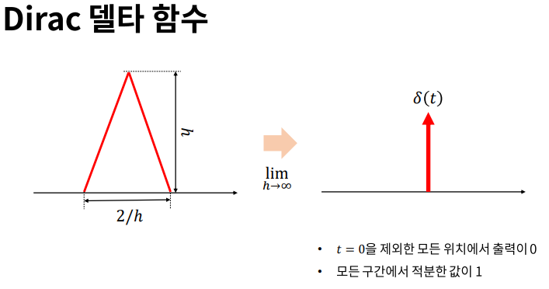
1. 합성곱 연산과 이미지 필터

Slide 5
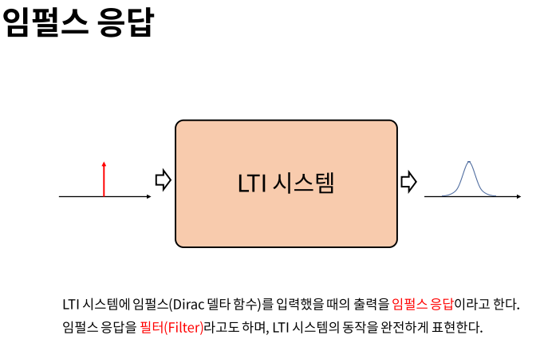
1. 합성곱 연산과 이미지 필터

Slide 6
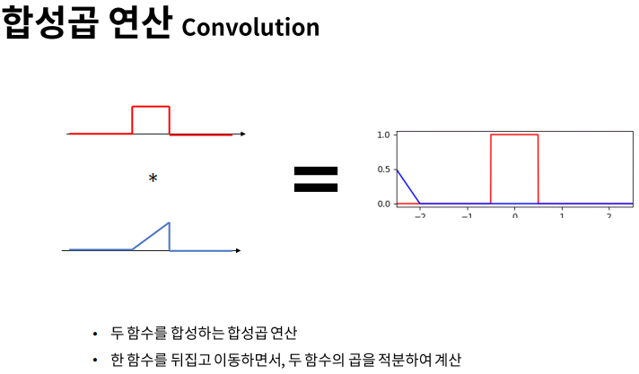
1. 합성곱 연산과 이미지 필터

Slide 7
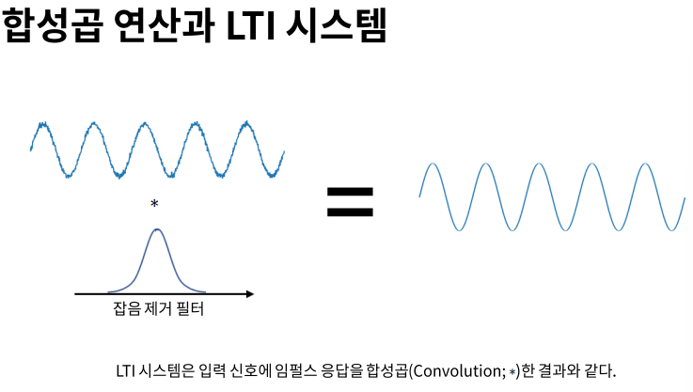
1. 합성곱 연산과 이미지 필터

Slide 8
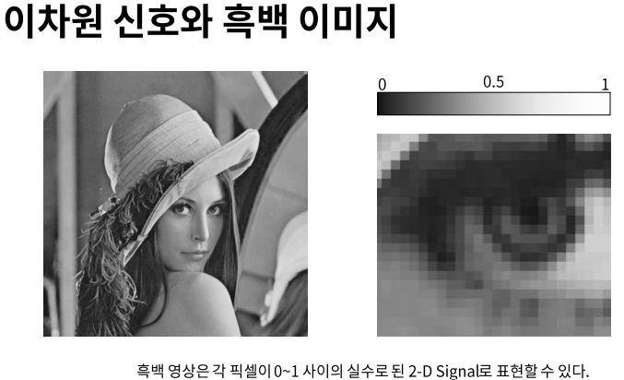
1. 합성곱 연산과 이미지 필터

Slide 9
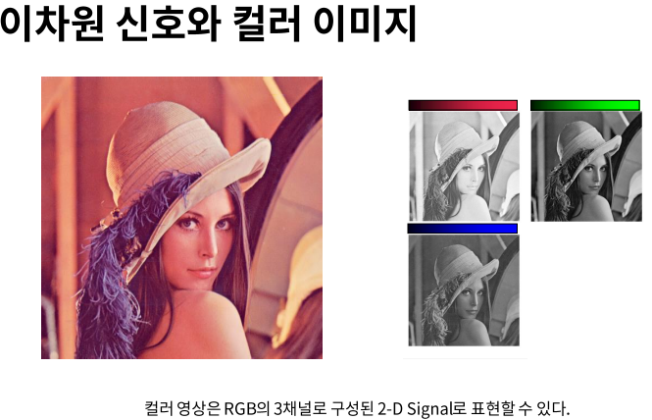
1. 합성곱 연산과 이미지 필터

Slide 10
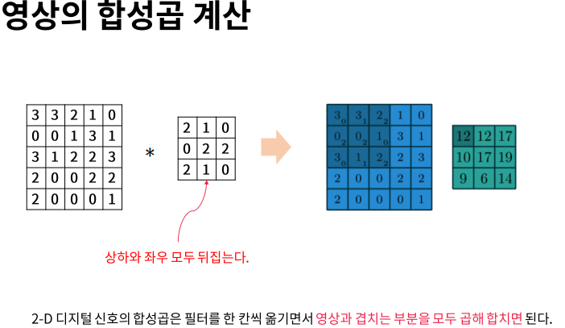
1. 합성곱 연산과 이미지 필터

Slide 11
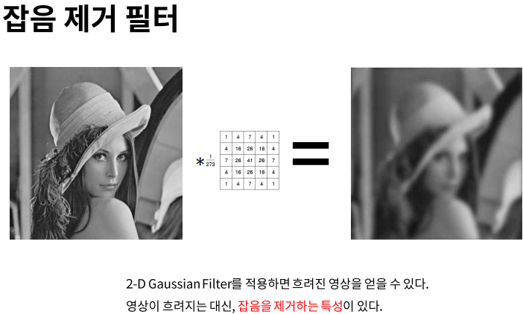
1. 합성곱 연산과 이미지 필터

Slide 12
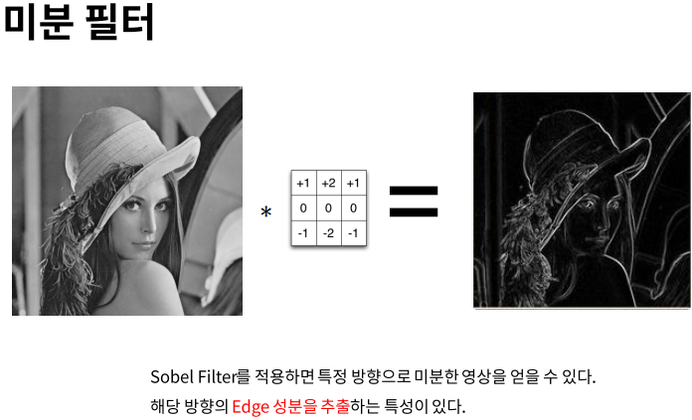
1. 합성곱 연산과 이미지 필터

Slide 13
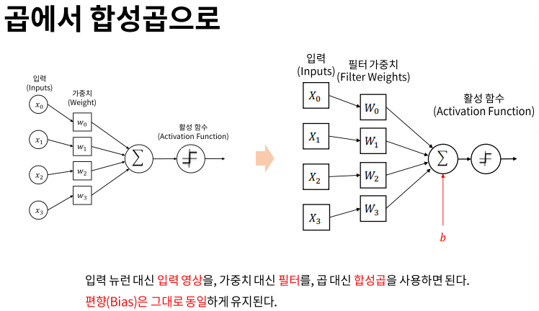
2. 합성곱 계층

Slide 14
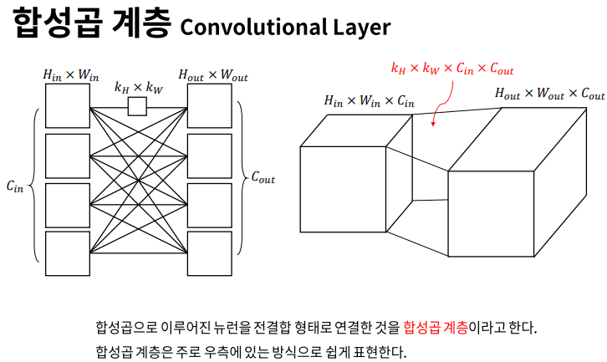
2. 합성곱 계층

Slide 15
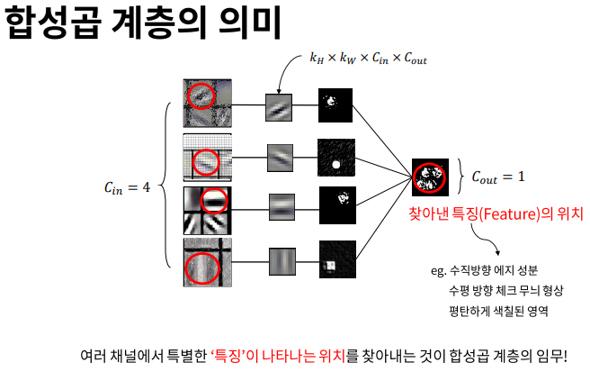
2. 합성곱 계층

Slide 16
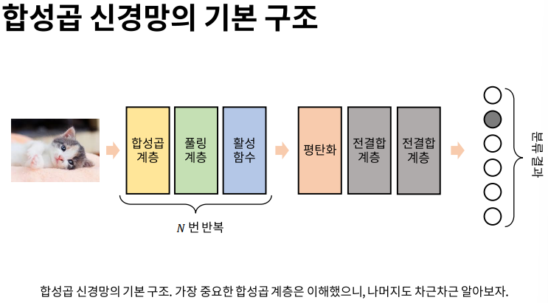
3. 기본적인 합성곱 신경망

Slide 17
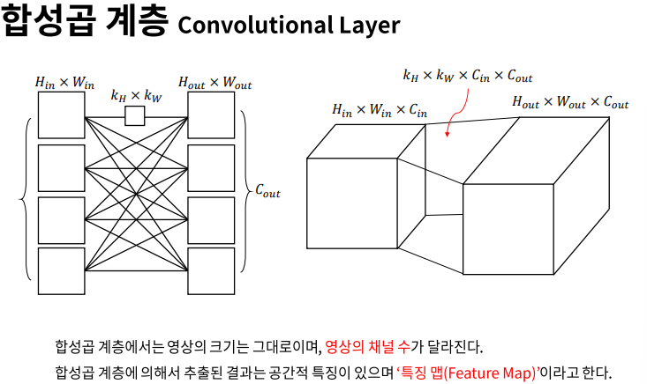
3. 기본적인 합성곱 신경망

Slide 18
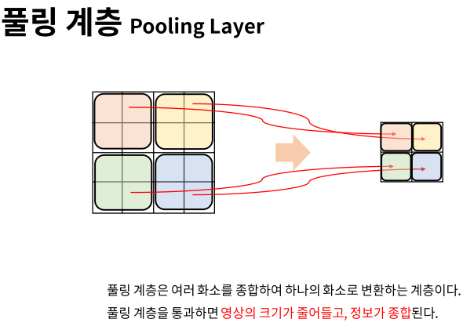
3. 기본적인 합성곱 신경망

Slide 19
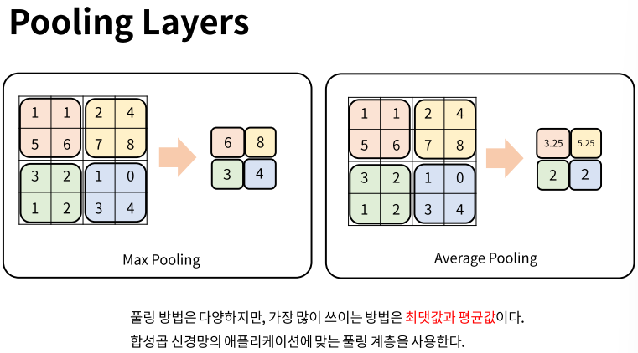
3. 기본적인 합성곱 신경망

Slide 20
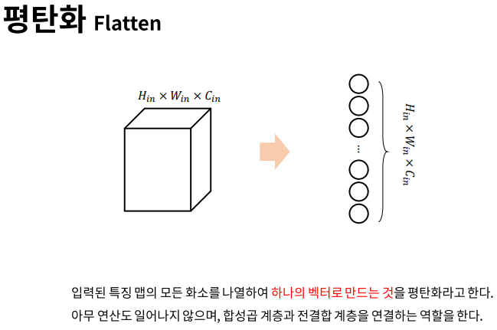
3. 기본적인 합성곱 신경망

Slide 21
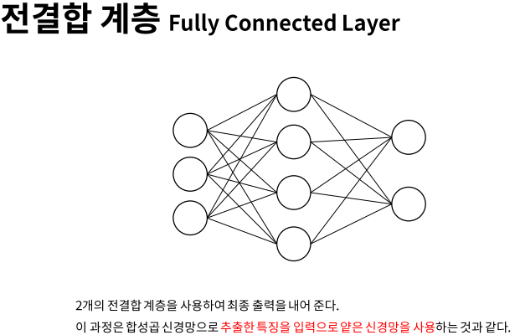
3. 기본적인 합성곱 신경망

Slide 22
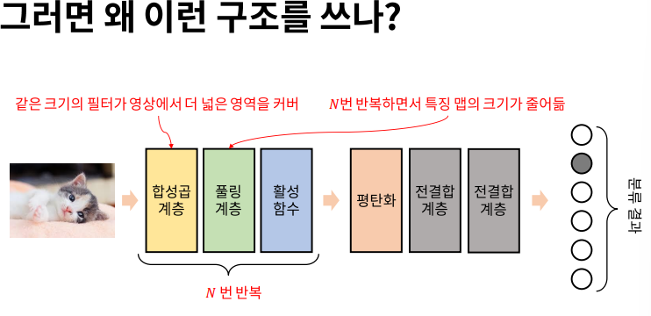
3. 기본적인 합성곱 신경망

Slide 23
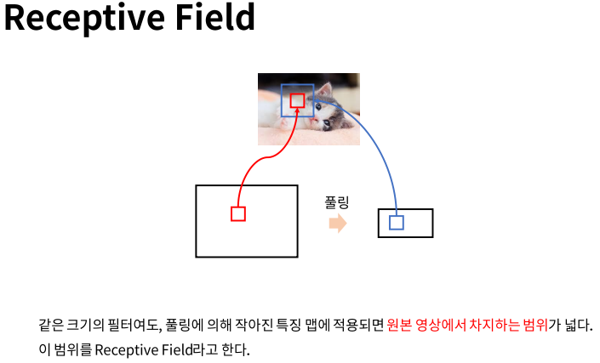
3. 기본적인 합성곱 신경망

Slide 24
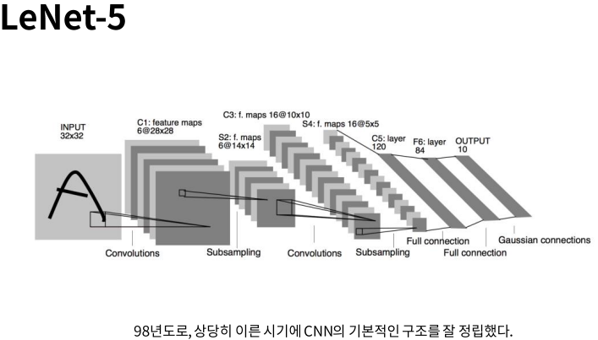
3. 기본적인 합성곱 신경망

Slide 25
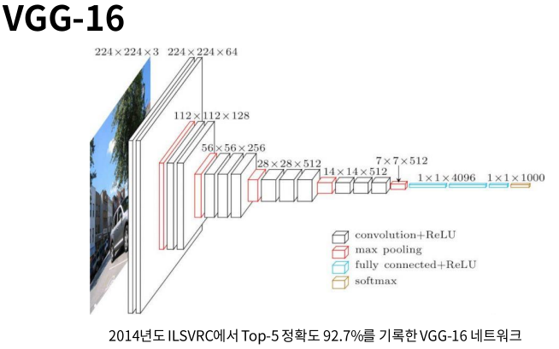
3. 기본적인 합성곱 신경망

Slide 26
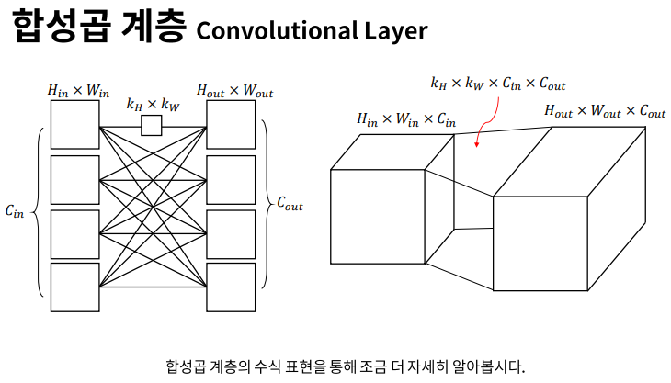
4. 합성곱 신경망의 수식적 이해

Slide 27
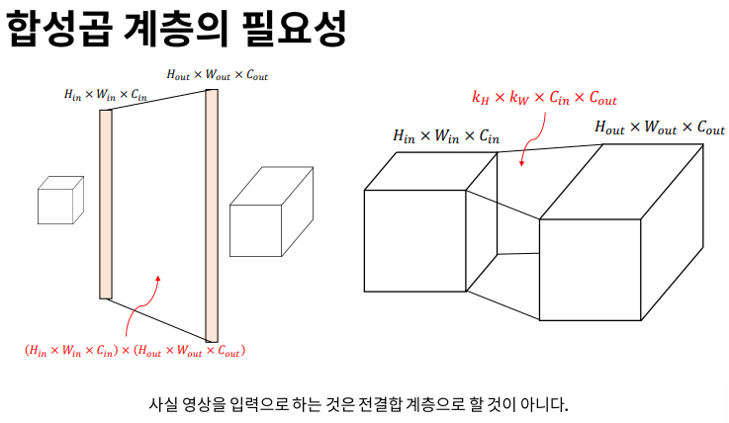
4. 합성곱 신경망의 수식적 이해

Slide 28
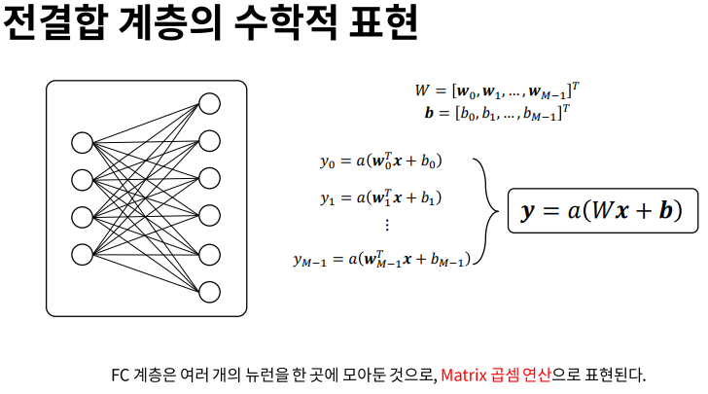
4. 합성곱 신경망의 수식적 이해

Slide 29
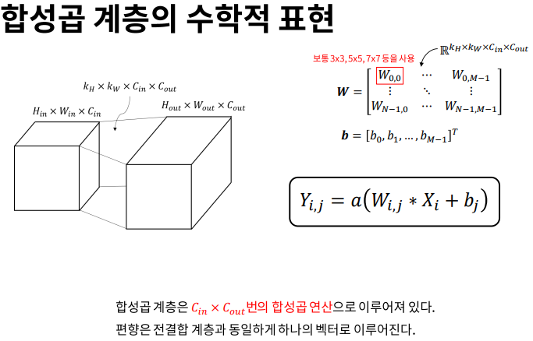
4. 합성곱 신경망의 수식적 이해

Slide 30
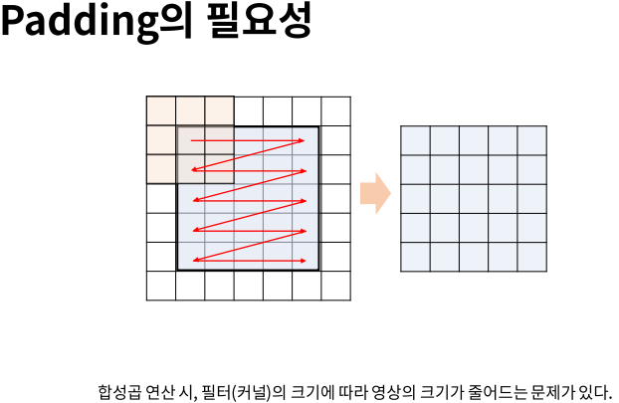
4. 합성곱 신경망의 수식적 이해

Slide 31
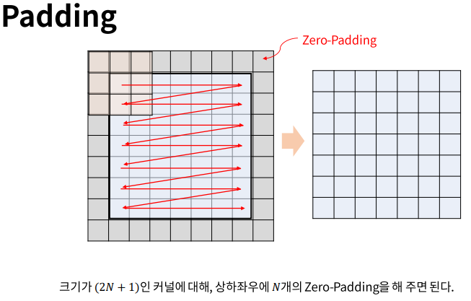
4. 합성곱 신경망의 수식적 이해

Slide 32
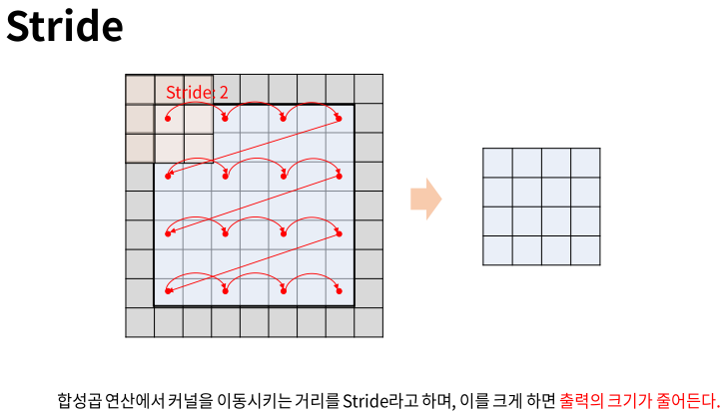
4. 합성곱 신경망의 수식적 이해

Slide 33
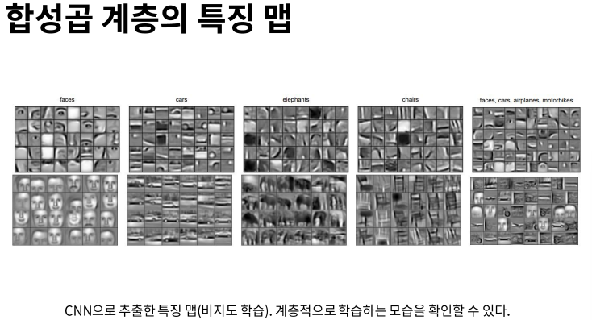
4. 합성곱 신경망의 수식적 이해

Slide 34
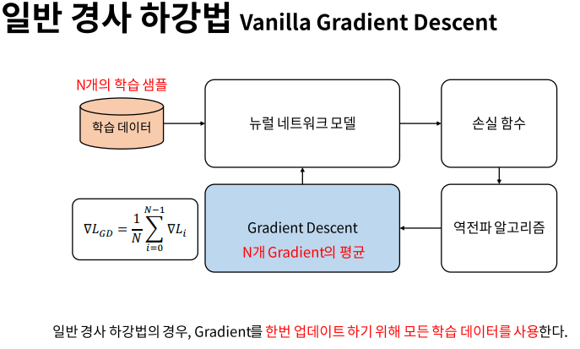
5. 배치 정규화

Slide 35
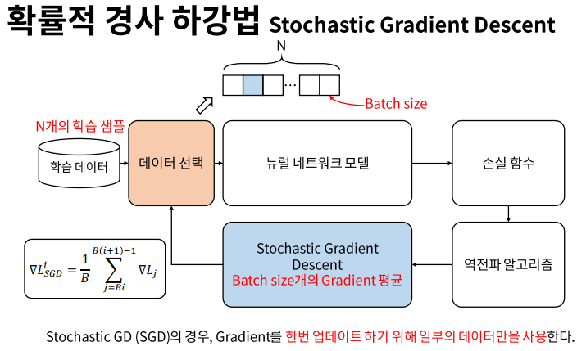
5. 배치 정규화

Slide 36
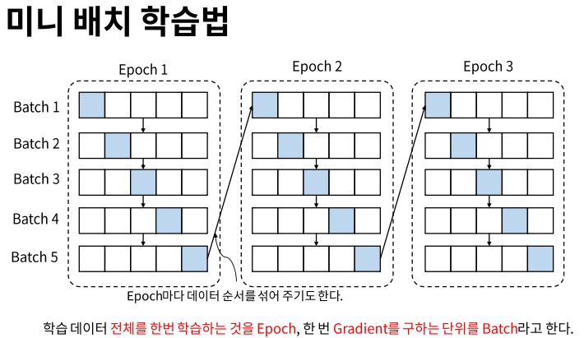
5. 배치 정규화

Slide 37
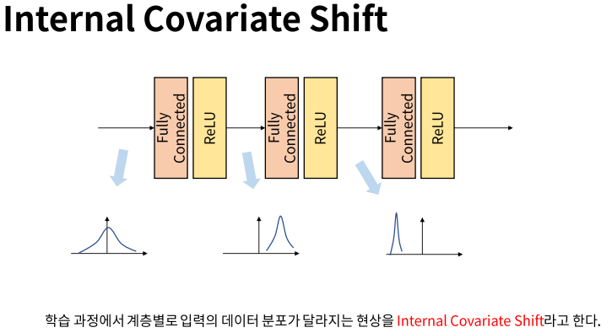
5. 배치 정규화

Slide 38
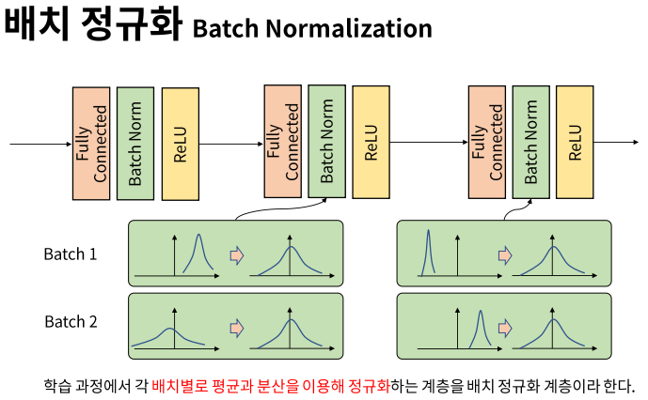
5. 배치 정규화

Slide 39
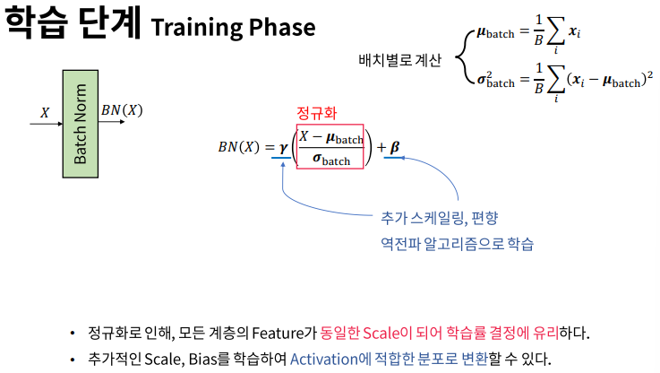
5. 배치 정규화

Slide 40
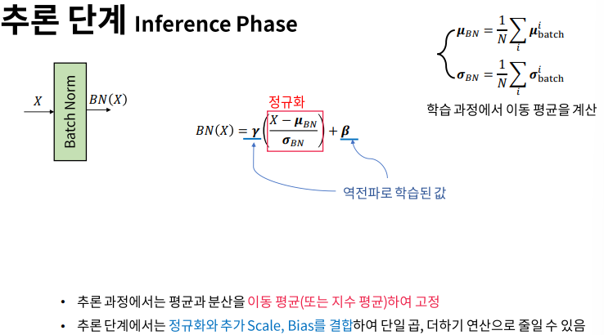
5. 배치 정규화

Slide 41
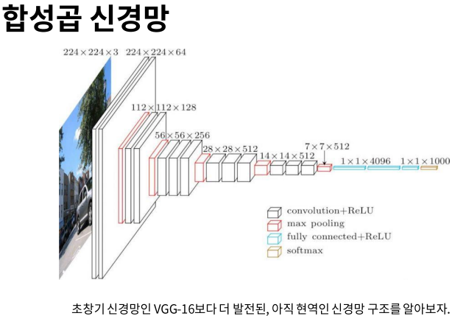
6. 심화 합성곱 신경망 1

Slide 42
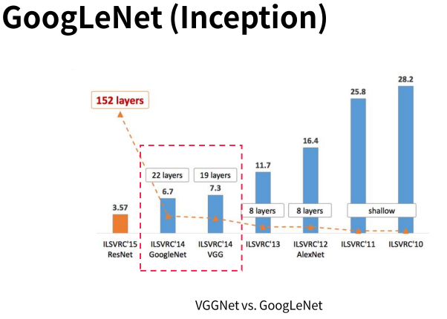
6. 심화 합성곱 신경망 1

Slide 43
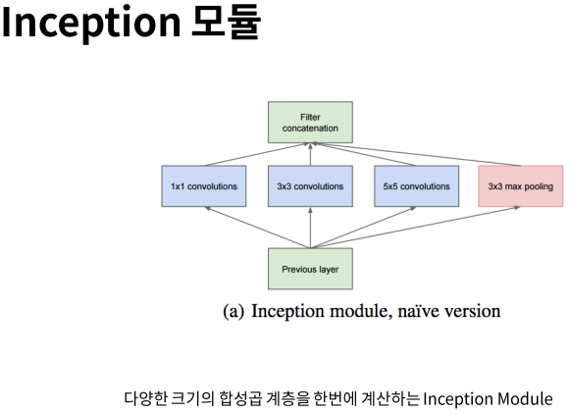
6. 심화 합성곱 신경망 1

Slide 44
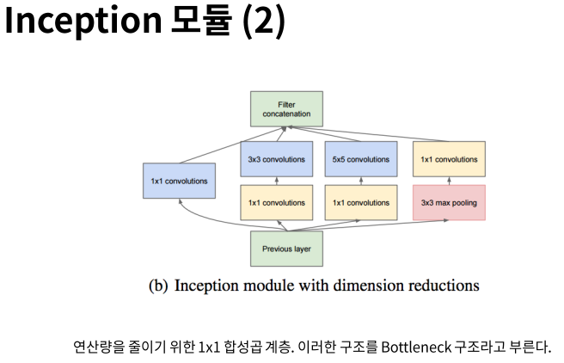
6. 심화 합성곱 신경망 1

Slide 45
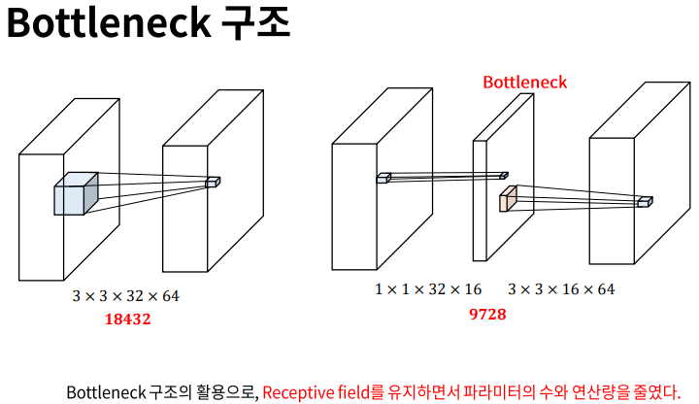
6. 심화 합성곱 신경망 1

Slide 46
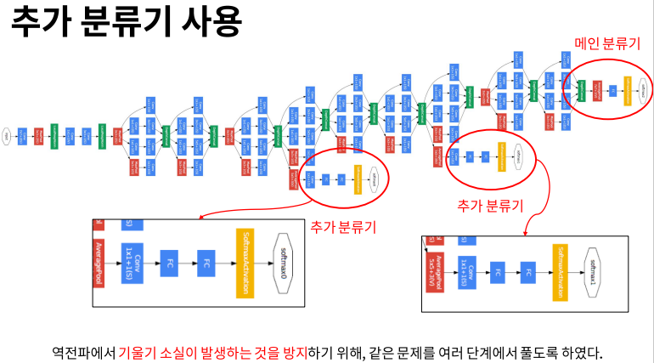
6. 심화 합성곱 신경망 1

Slide 47
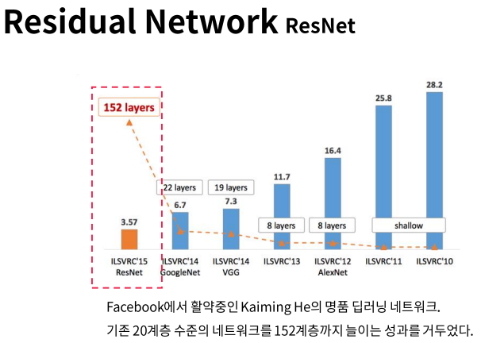
7. 심화 합성곱 신경망 2

Slide 48
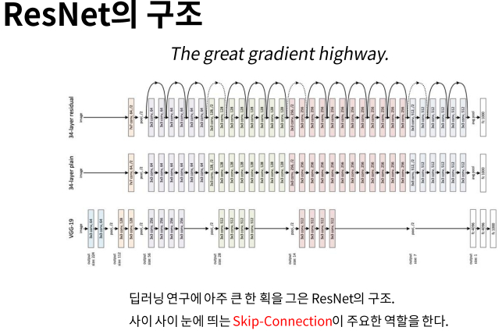
7. 심화 합성곱 신경망 2

Slide 49
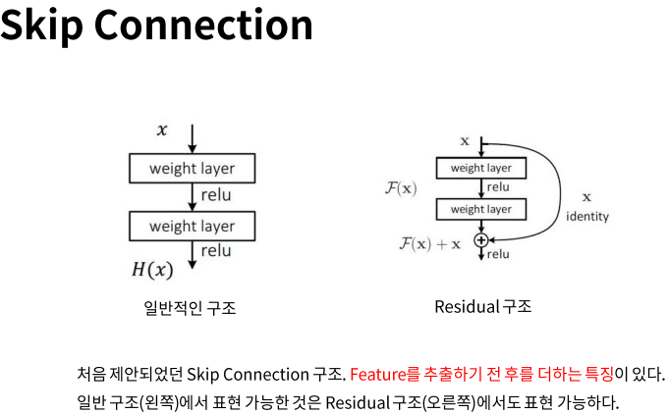
7. 심화 합성곱 신경망 2

Slide 50
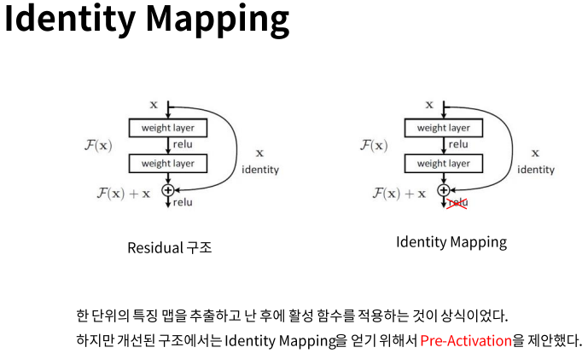
7. 심화 합성곱 신경망 2

Slide 51
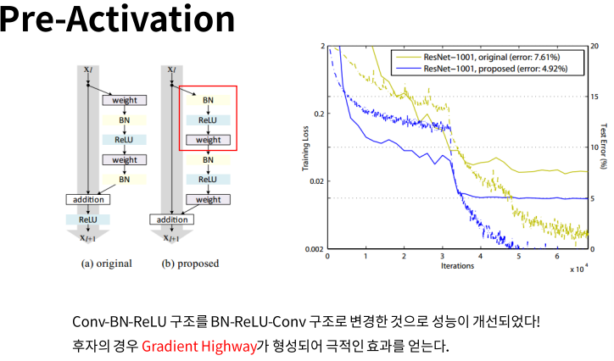
7. 심화 합성곱 신경망 2

Slide 52
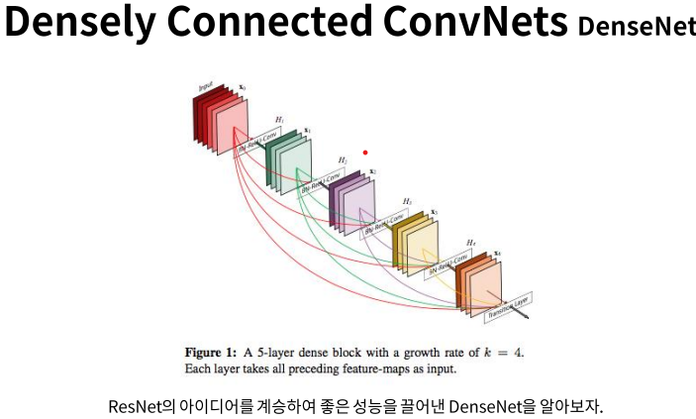
8. 심화 합성곱 신경망 3

Slide 53

8. 심화 합성곱 신경망 3

Slide 54

8. 심화 합성곱 신경망 3

Slide 55

8. 심화 합성곱 신경망 3

Slide 56

8. 심화 합성곱 신경망 3

Slide 57

9. 기본 합성곱 신경망 구현

Slide 58

9. 기본 합성곱 신경망 구현

Slide 59

9. 기본 합성곱 신경망 구현

Slide 60

9. 기본 합성곱 신경망 구현

Slide 61

10. Residual Network 구현 및 학습

Slide 62

10. Residual Network 구현 및 학습

Slide 63

10. Residual Network 구현 및 학습

Slide 64

10. Residual Network 구현 및 학습

Slide 65

10. Residual Network 구현 및 학습

Slide 66

10. Residual Network 구현 및 학습

Slide 67

11. DenseNet 구현 및 학습

Slide 68

11. DenseNet 구현 및 학습

Slide 69

11. DenseNet 구현 및 학습

Slide 70

11. DenseNet 구현 및 학습

Slide 71

11. DenseNet 구현 및 학습

Slide 72

11. DenseNet 구현 및 학습

Slide 73
감사합니다.

